Slide 1

Meccanica delle vibrazioni
Rosi Federico
Ricciotti Simone
Di Giamberardino Daniele

Slide 2
Indice
Introduzione
01
Modello matematico
03
Analisi
02
Confronto
04
Conclusioni
05

Slide 3
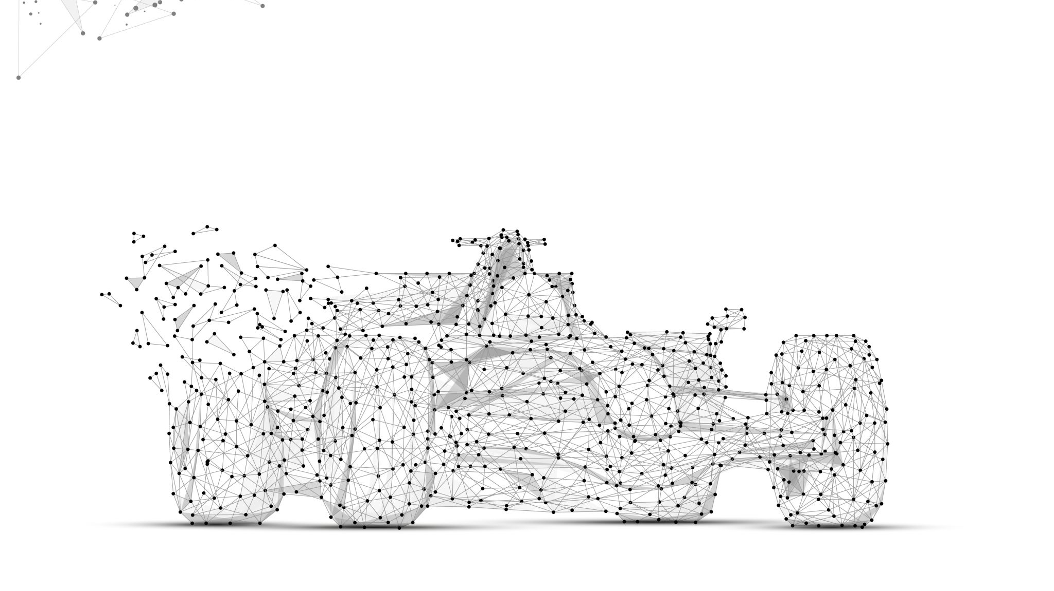
Introduzione
Il progetto prevede lo studio e le analisi delle vibrazioni di un veicolo ibrido su diversi terreni.
Per l’acquisizione dei dati è stato utilizzato ARDUINO UNO, posizionato nel baricentro del veicolo, questo ci consente di assumere l’automobile come una massa associata a un solo ammortizzatore.
Come IMU è stata utilizzata una MPU6050, dati i costi ridotti e la facilità di reperimento.
Per le simulazioni dei modelli abbiamo utilizzato Simulink.

Slide 4

SET-UP Sperimentale
Per la realizzazione della prova sperimentale abbiamo operato nel seguente modo:
Posizionamento della scheda Arduino nel baricentro del veicolo

Slide 5
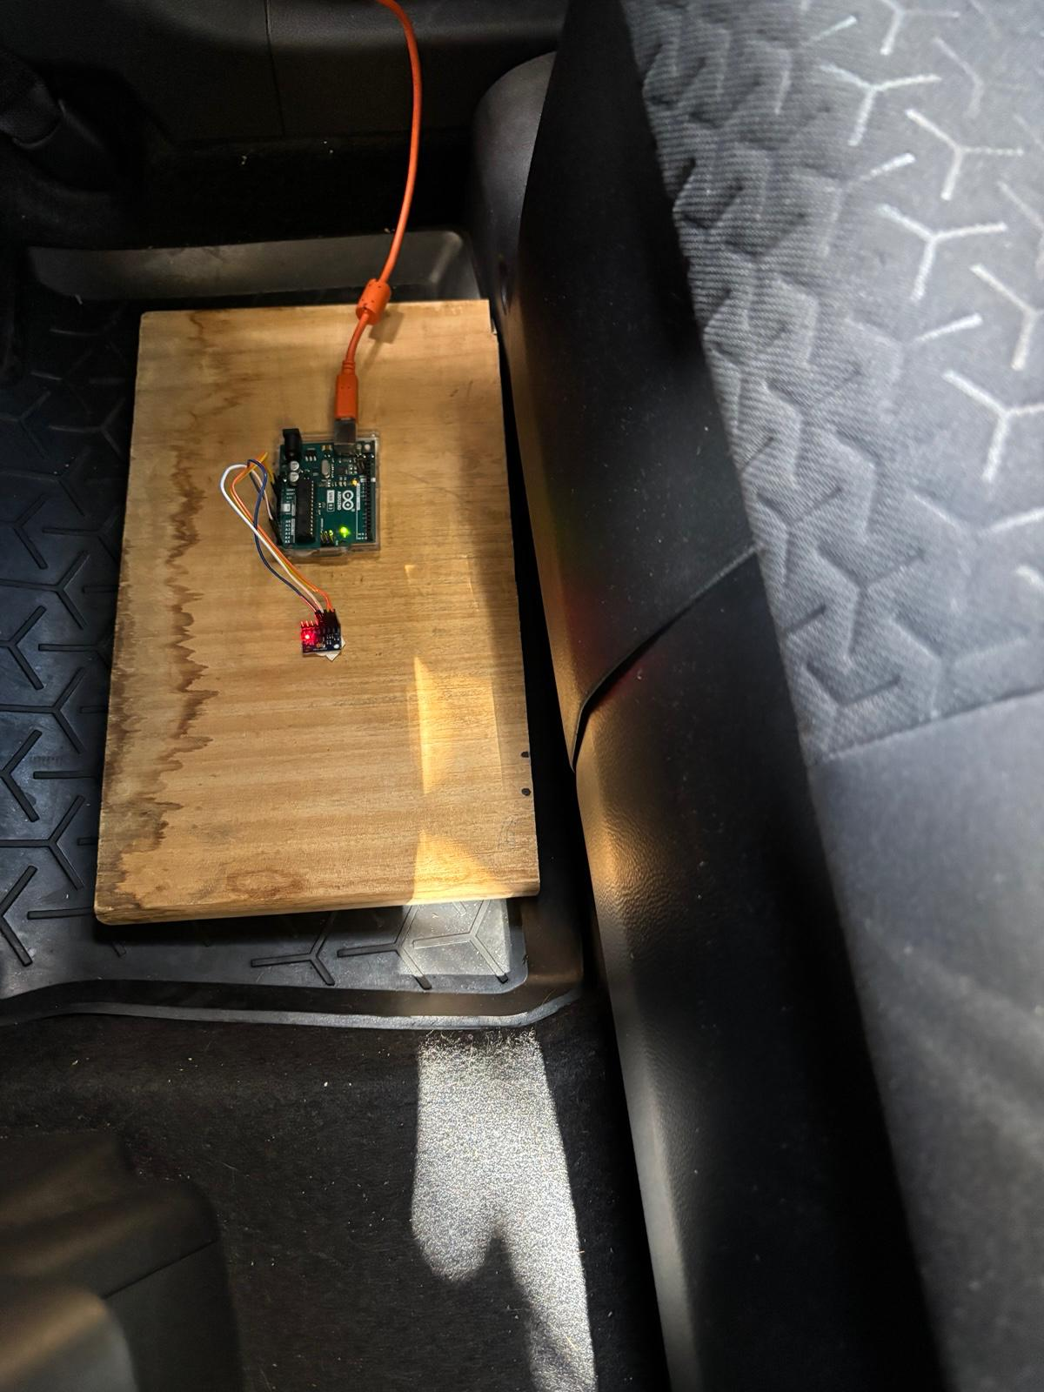

Slide 6
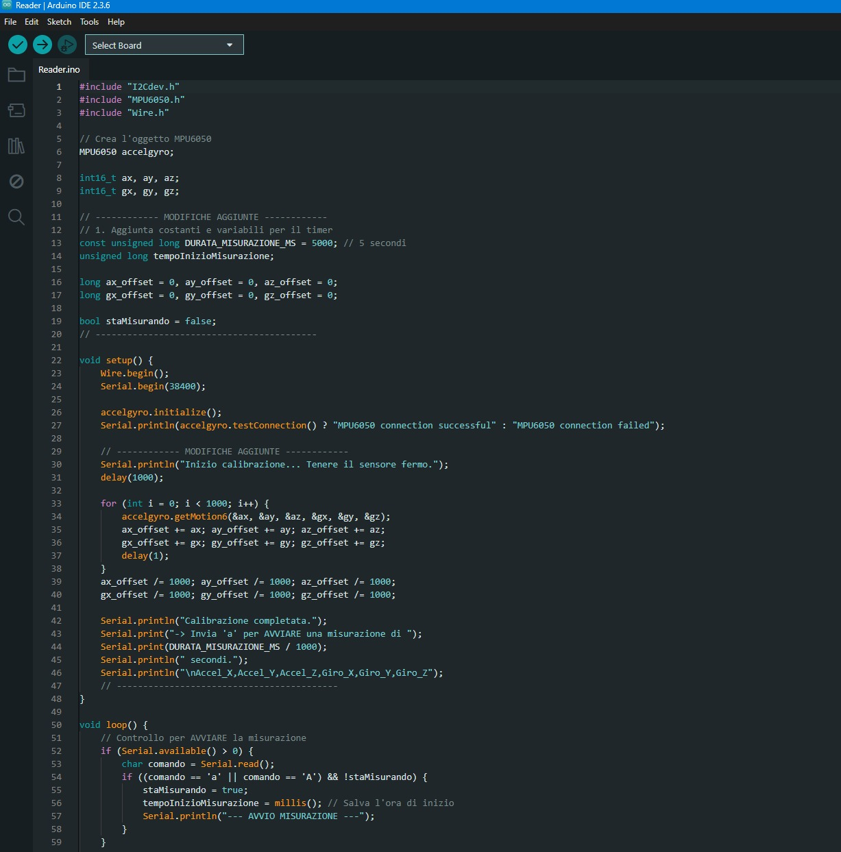
Arduino

Slide 7
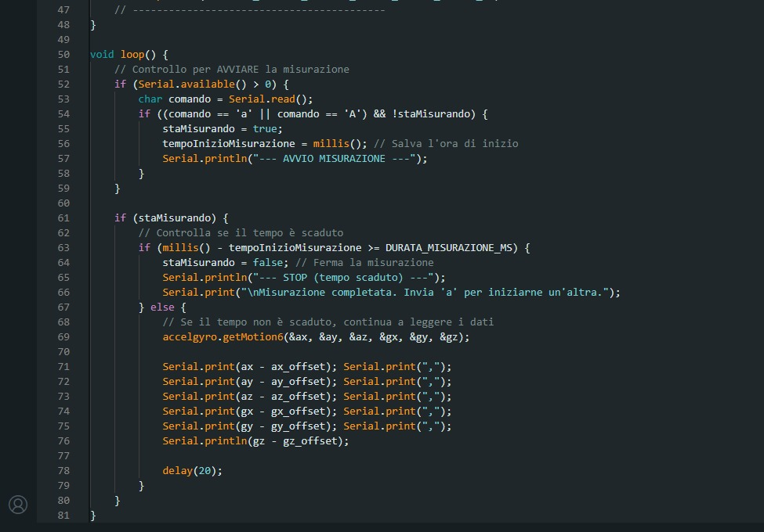
Arduino

Slide 8
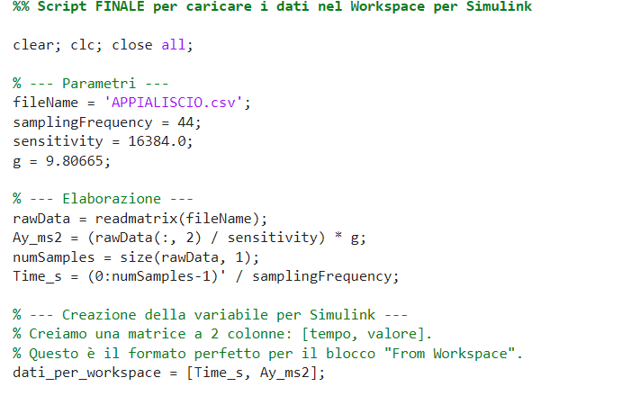
Matlab

Slide 9
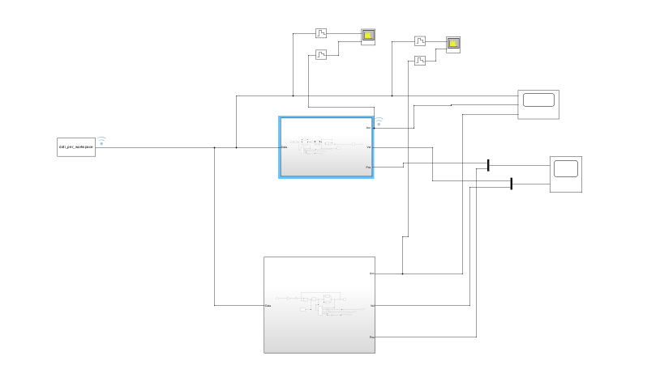
Modello Simulink

Slide 10
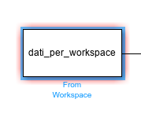
Questo blocco ci permette di caricare i dati eleborati usando il codice matlab precedente
Passiamo un dato Array in cui nella prima Colonna abbiamo il tempo e nella seconda l’accelerazione misurata

Slide 11
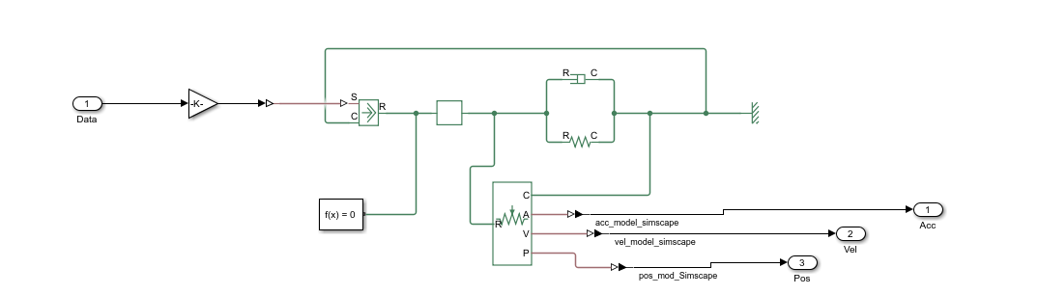
Modello SIMSCAPE 1-DOF

Slide 12
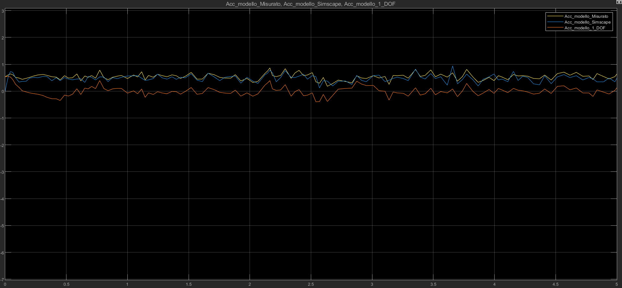
Grafico Accelerazione(Strada Liscia)

Slide 13
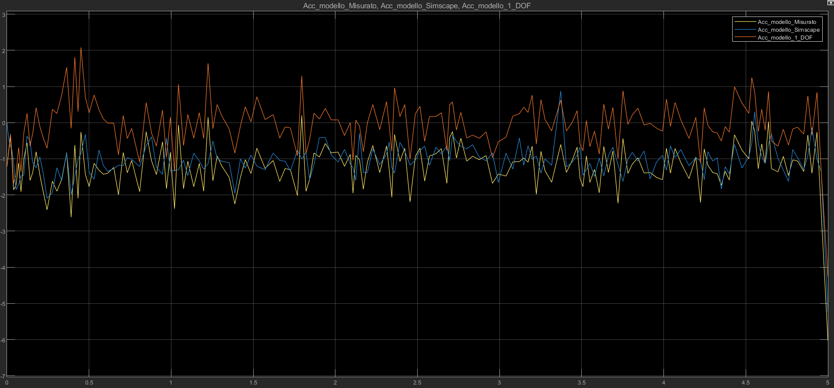
Grafico Accelerazione(Strada Sterrata)

Slide 14
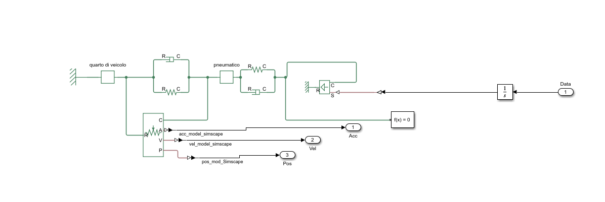
Modello SIMSCAPE 2-DOF

Slide 15
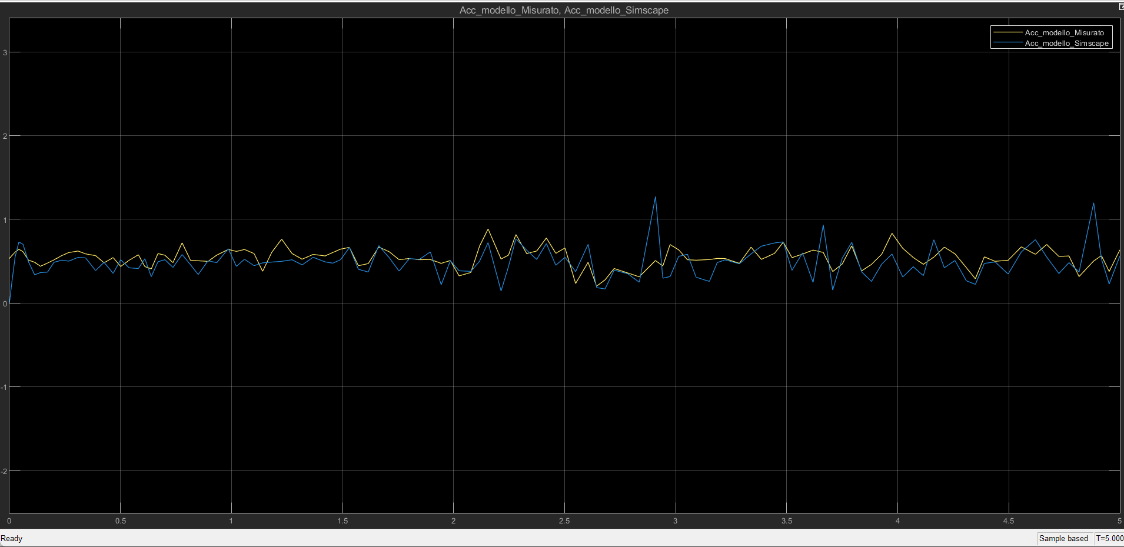
Grafico Accelerazione_2DOF(Strada Liscia)

Slide 16
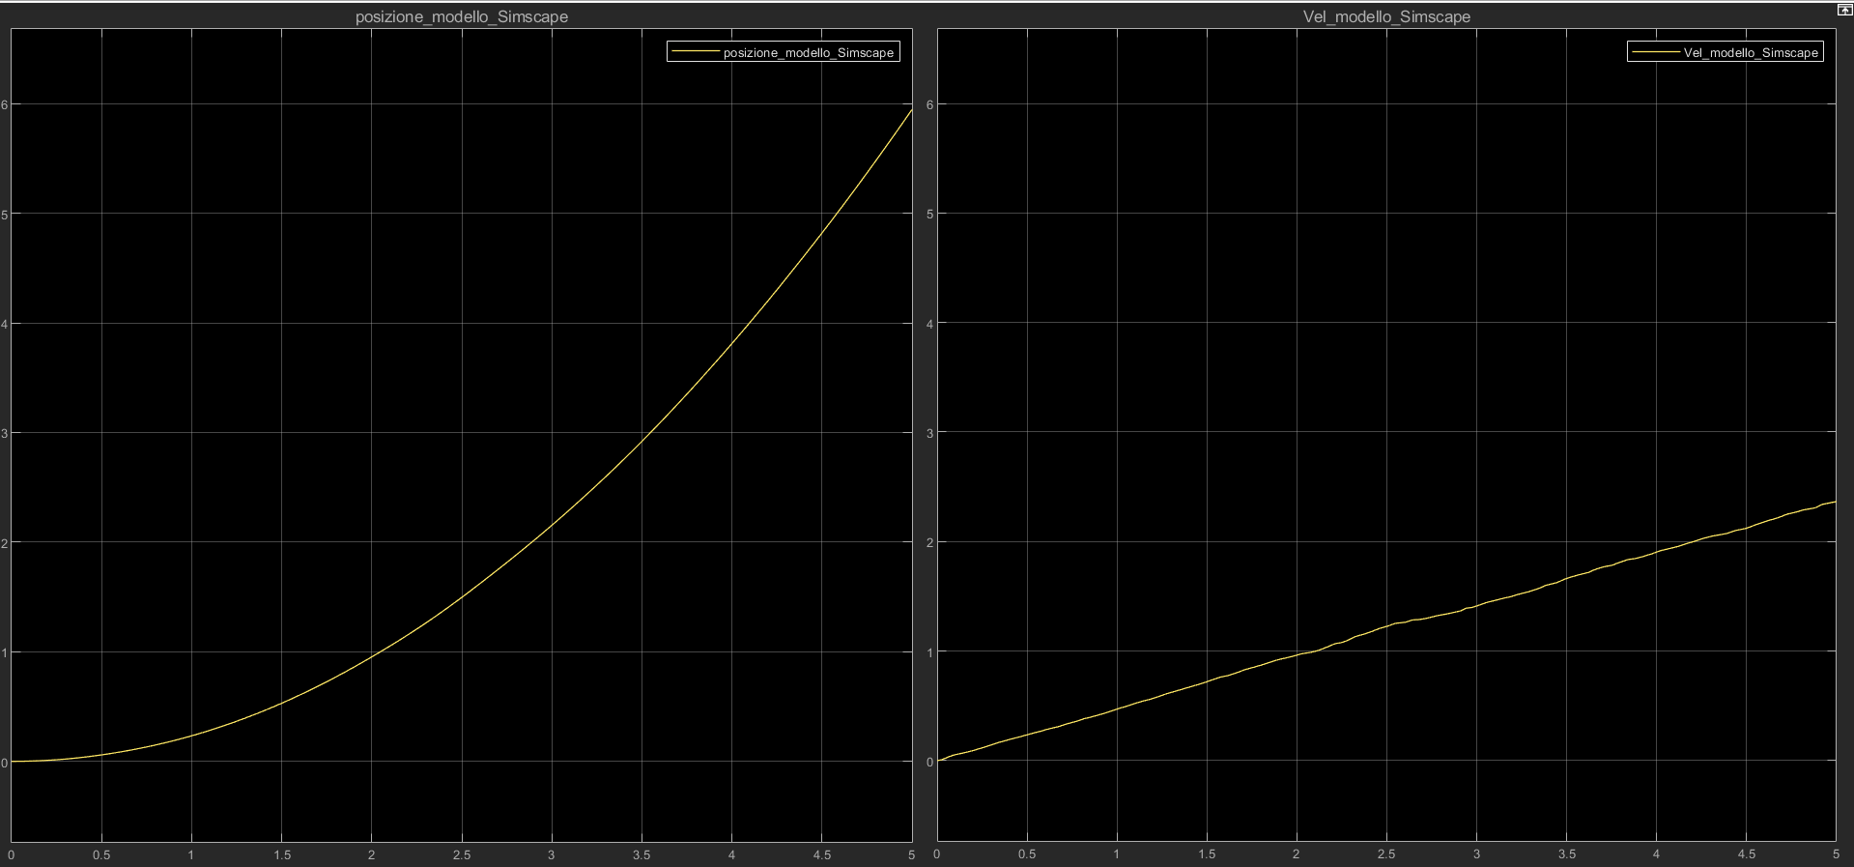
Grafico Posizione/Velocità Modello SIMSCAPE(Strada Liscia)

Slide 17
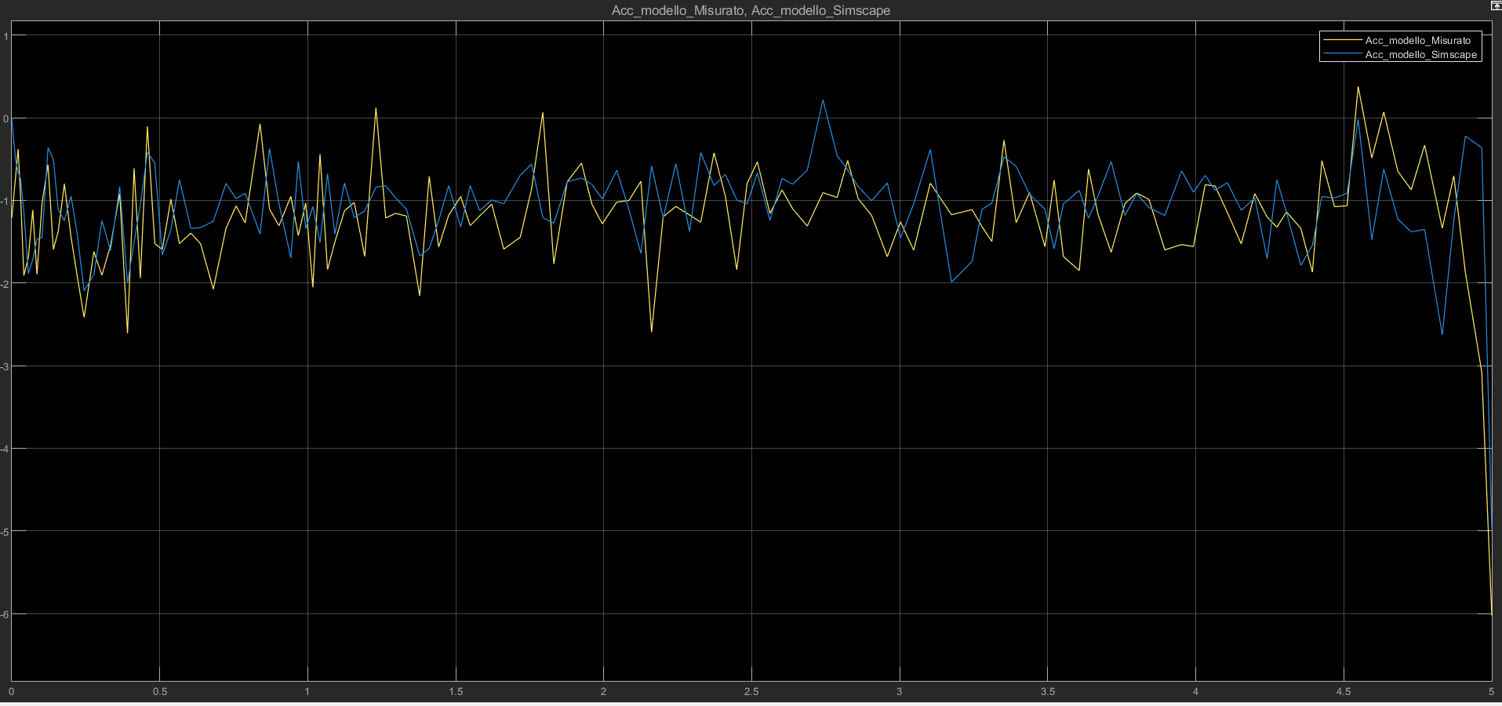
Grafico Accelerazione_2DOF(Strada Sterrata)

Slide 18
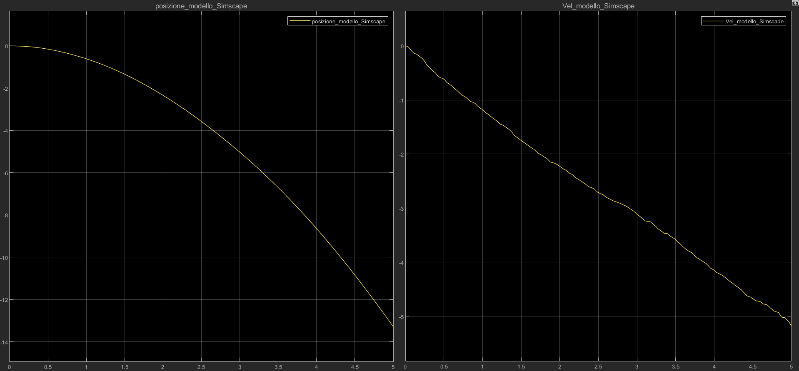
Grafico Posizione/Velocità Modello SIMSCAPE(Strada Sterrata)

Slide 19
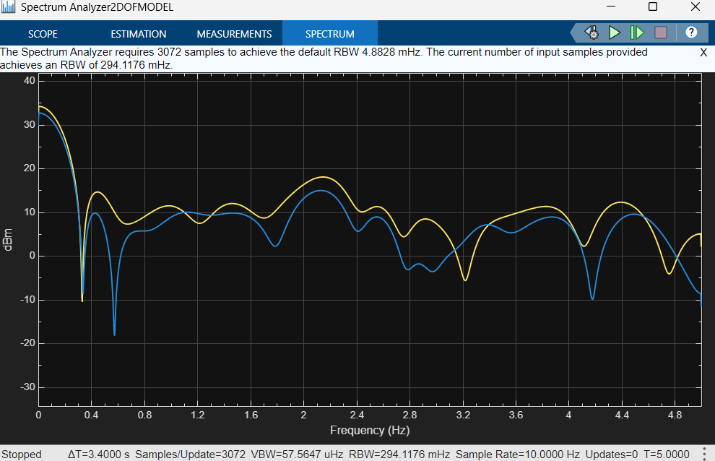
Dominio della frequenza(Strada Sterrata)(2DOF)

Slide 20
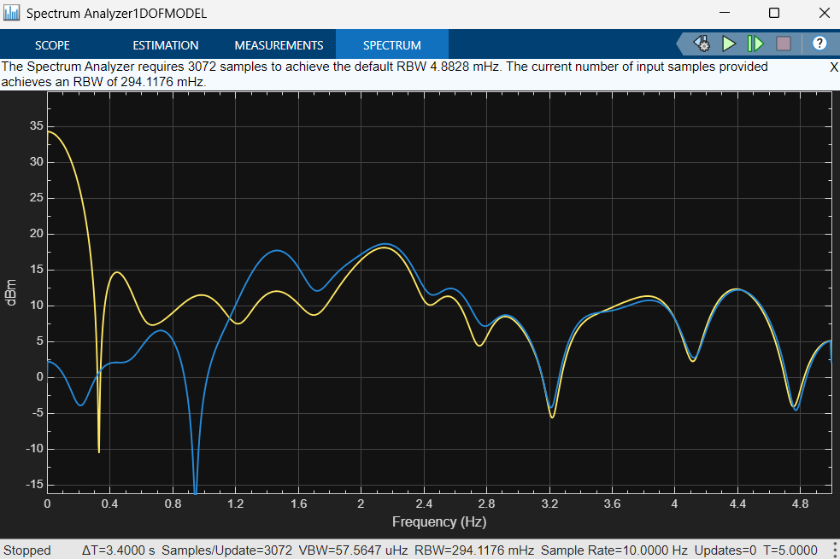
Dominio della frequenza(Strada Sterrata)(1DOF)

Slide 21
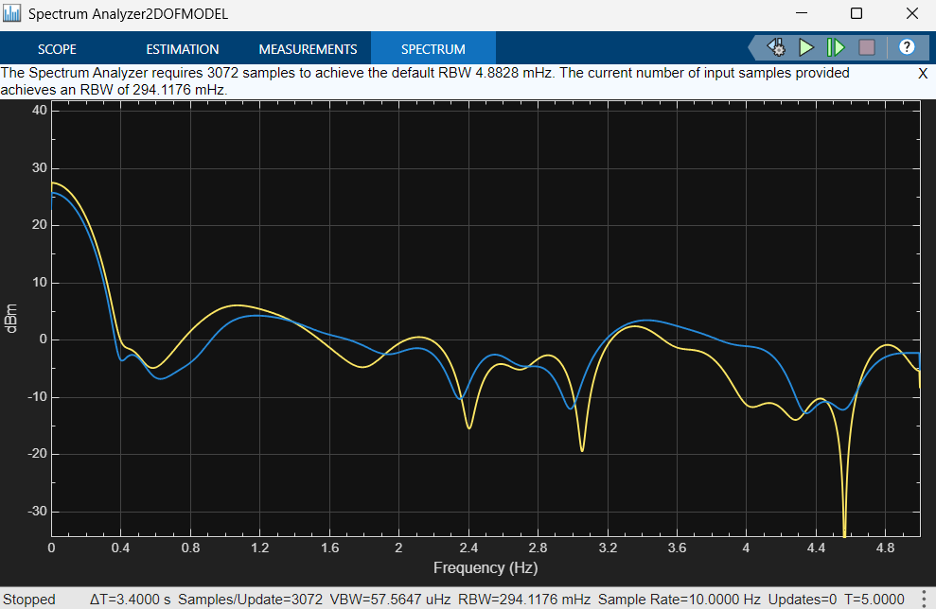
Dominio della frequenza(Strada Liscia)(2DOF)

Slide 22
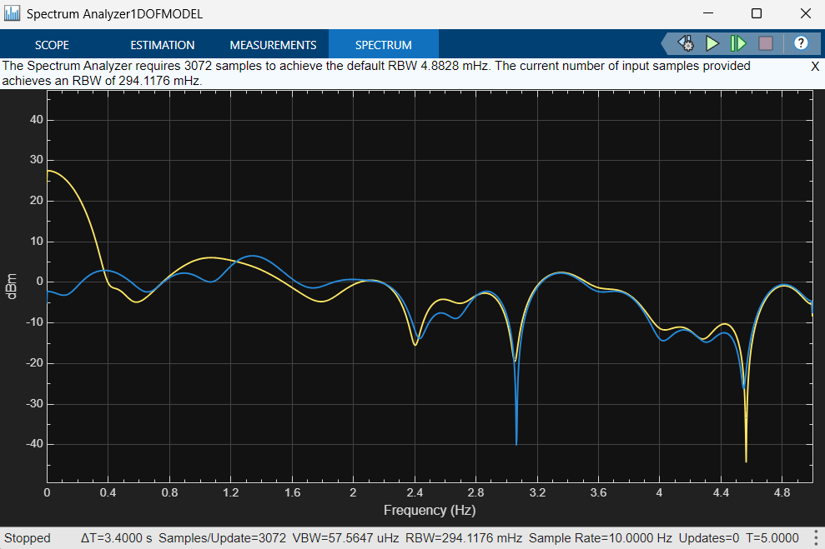
Dominio della frequenza(Strada Liscia)(1DOF)

Slide 23
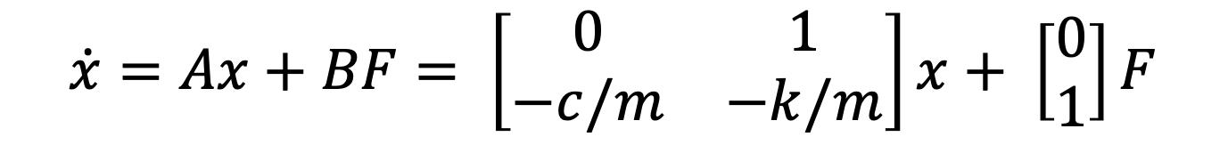
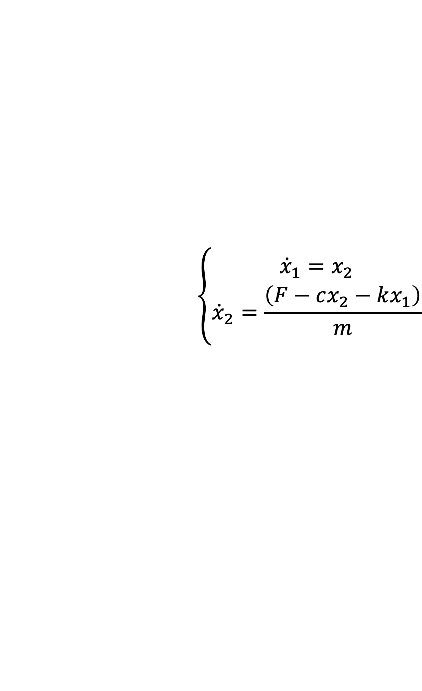
Modello matematico 1-DOF(Massa-Molla-Smorzatore)
$$\left\{\begin{aligned}{\dot{x}}_{1}=x_{2} \\ {\dot{x}}_{2}=\frac{\left(F−cx_{2}−kx_{1}\right)}{m}\end{aligned}\right.$$
c = coefficiente di smorzamento
k = coefficiente elastico della molla
m = massa del veicolo
Ottenendo in forma matriciale:
$$\dot{x}=Ax+BF= \left[\begin{matrix}0 & 1 \\ −c/m & −k/m\end{matrix}\right]x+ \left[\begin{aligned}0 \\ 1\end{aligned}\right]F$$

Slide 24
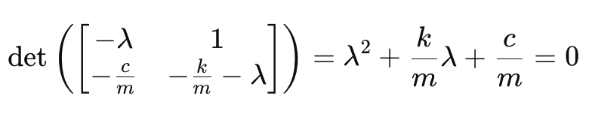
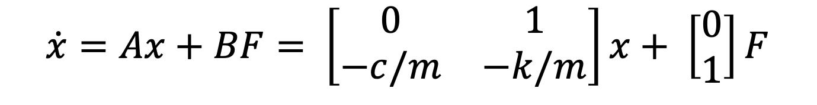
Analisi stabilità
$$\dot{x}=Ax+BF= \left[\begin{matrix}0 & 1 \\ −c/m & −k/m\end{matrix}\right]x+ \left[\begin{aligned}0 \\ 1\end{aligned}\right]F$$
Il cui polinomio caratteristico è:
Poiché c,k e m sono maggiori di zero, per il criterio di Cartesio, abbiamo un polinomio Hurwitz. Allora il sistema è asintoticamente stabile.

Slide 25
Analisi stabilità – Nyquist e luogo delle radici

Slide 26
Diagramma di Bode

Slide 27
Modello matematico 2-DOF(Massa-Molla-Smorzatore)
Variabili:
m_s: Massa sospesa
m_{us}: Massa non sospesa
x_s: Spostamento verticale della massa sospesa
x_{us}: Spostamento verticale della massa non sospesa
x_r: Profilo della strada
k_s: Rigidezza della molla della sospensione
c_s: Coefficiente di smorzamento della sospensione
k_t: Rigidezza dello
c_t: Smorzamento dello pneumatico
Applicando la Seconda Legge di Newton (F=ma) a ciascuna massa, otteniamo il seguente sistema di due equazioni differenziali accoppiate:

Slide 28
Equazione per la Massa Sospesa (m_s)
La massa della carrozzeria è soggetta solo alle forze della molla e dello smorzatore della sospensione che la collegano alla ruota.

Slide 29
Equazione per la Massa Non Sospesa (m_{us})
La forza sulla massa della ruota è data dalla reazione della sospensione dall'alto e dalla reazione dello pneumatico dal basso, che a sua volta dipende dal profilo stradale.

Slide 30
Conclusioni
Inadeguatezza del Modello 1-DOF: Il modello iniziale, che semplifica il veicolo a una singola massa-molla-smorzatore (1 grado di libertà), si è dimostrato insufficiente per descrivere accuratamente la realtà. I grafici, specialmente su strada sterrata, hanno mostrato una significativa discrepanza tra l'accelerazione simulata e quella misurata, indicando che questo modello è troppo semplice per catturare le dinamiche del veicolo.
Efficacia del Modello 2-DOF: L'introduzione di un modello a 2 gradi di libertà (2-DOF), rappresentativo di un "quarto di veicolo" con massa sospesa e non sospesa, ha migliorato drasticamente l'accuratezza della simulazione.
Nel dominio del tempo, i grafici mostrano un'ottima corrispondenza tra il segnale simulato (Acc_modello_Simscape) e quello misurato (Acc_modello_Misurato) sia su strada liscia che sterrata.
Nel dominio della frequenza, l'analisi spettrale conferma la validità del modello. Gli spettri dei segnali simulati e reali presentano un andamento molto simile, con picchi e valli posizionati a frequenze paragonabili, validando la corretta rappresentazione delle dinamiche del sistema (sospensione e pneumatico).
Stabilità del Sistema: L'analisi matematica dei modelli ha confermato che, data la natura fisica dei componenti passivi (masse, molle e smorzatori con coefficienti positivi), sia il modello 1-DOF che il 2-DOF sono asintoticamente stabili, come previsto dalla teoria.
In conclusione, il progetto ha dimostrato con successo che un modello a 2 gradi di libertà è necessario per descrivere con buona fedeltà il comportamento vibrazionale verticale del veicolo.

